Slide 1
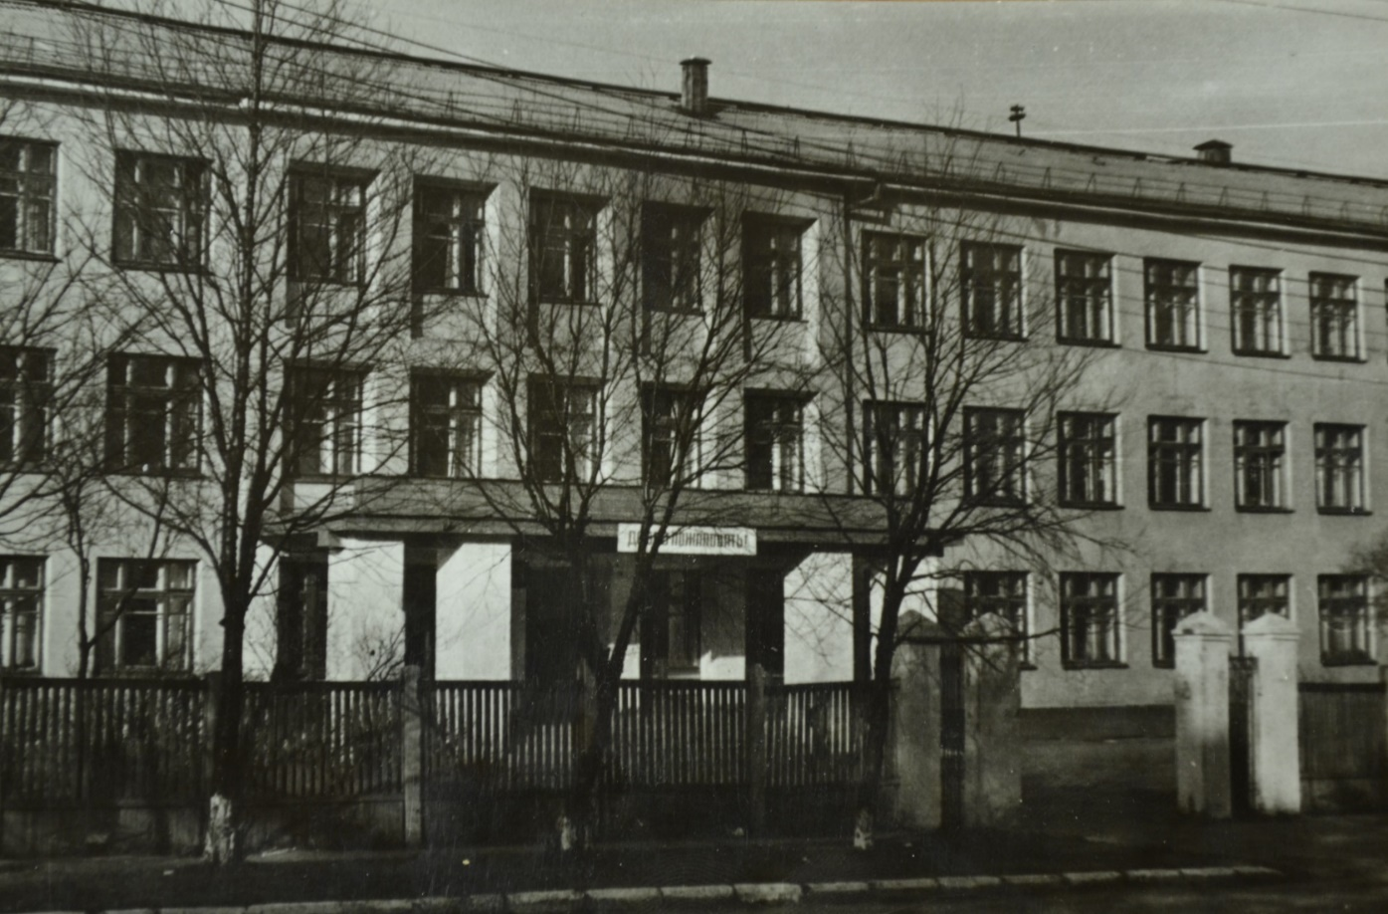
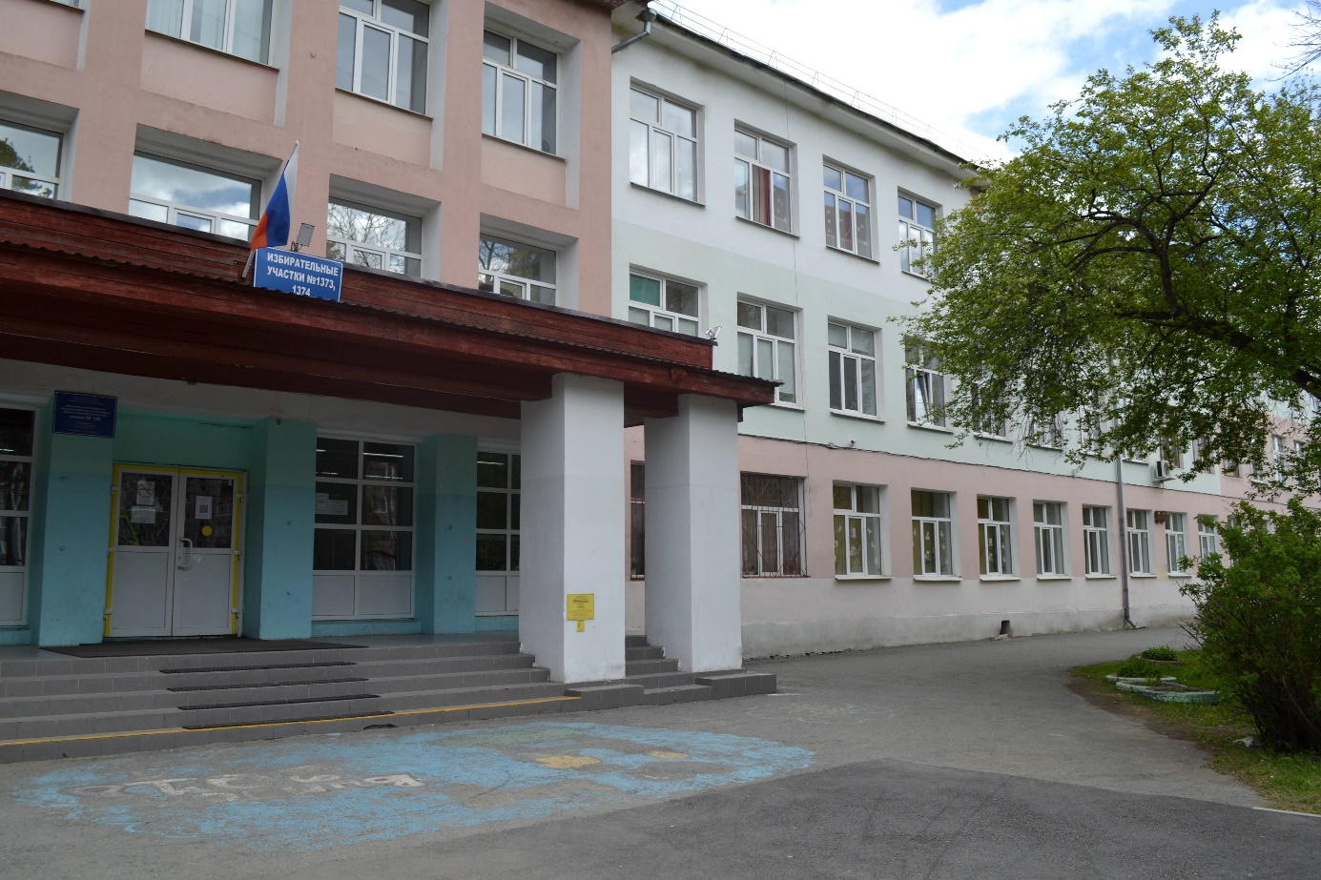
«Мы учимся не для школы, а для жизни»

Slide 2
Вашему вниманию предоставляется электронный альбом (выставка) фотографий учащихся и выпускников 1-4 классов в период
с 1963 по 2004 года получивших начальное образование в школе № 129

Slide 3
НАВИГАЦИЯ
1963
70-е
80-е
1982
1999
2000
2004

Slide 4
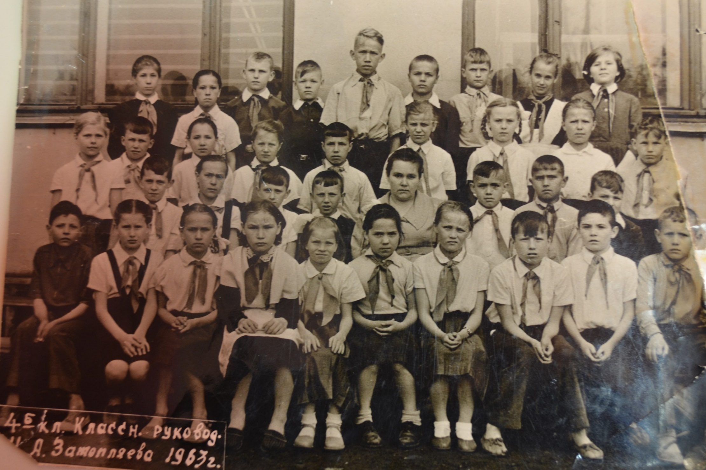
4 «Б»
1963 года

Slide 5
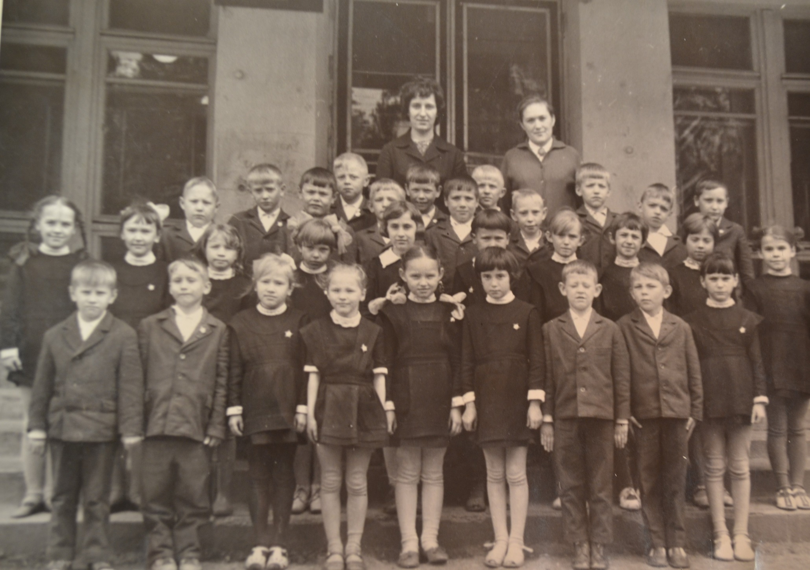
70-е годы

Slide 6
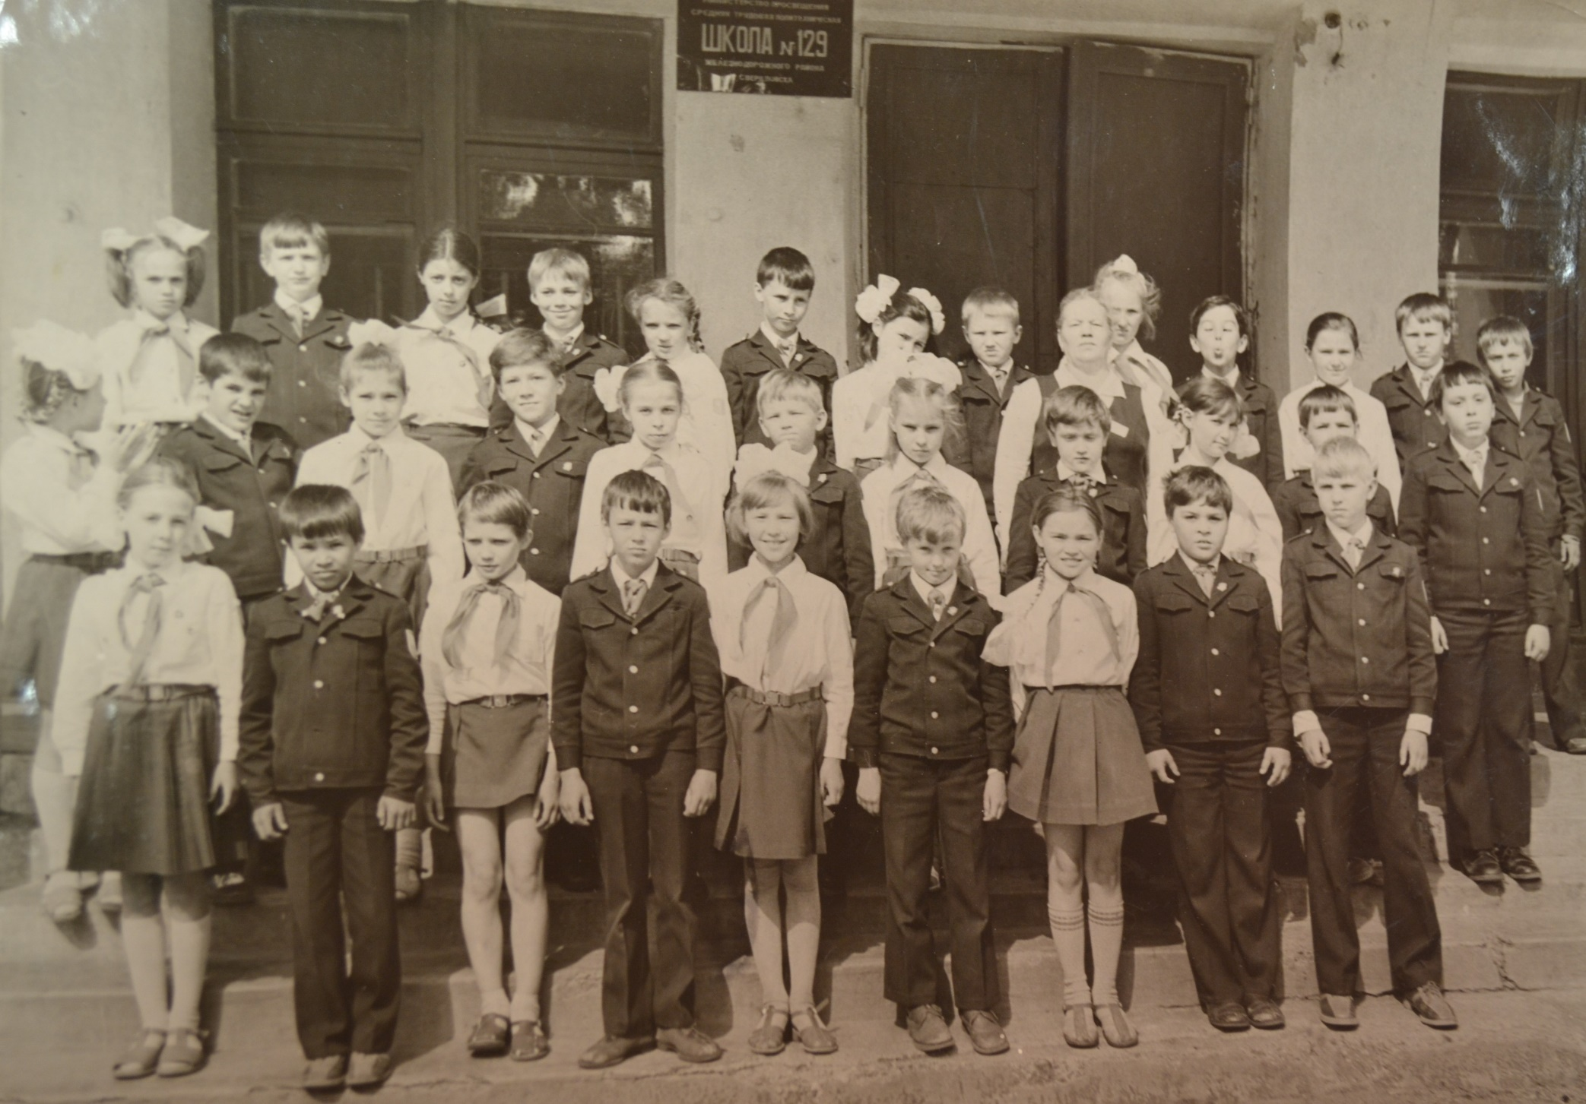
70-е годы

Slide 7
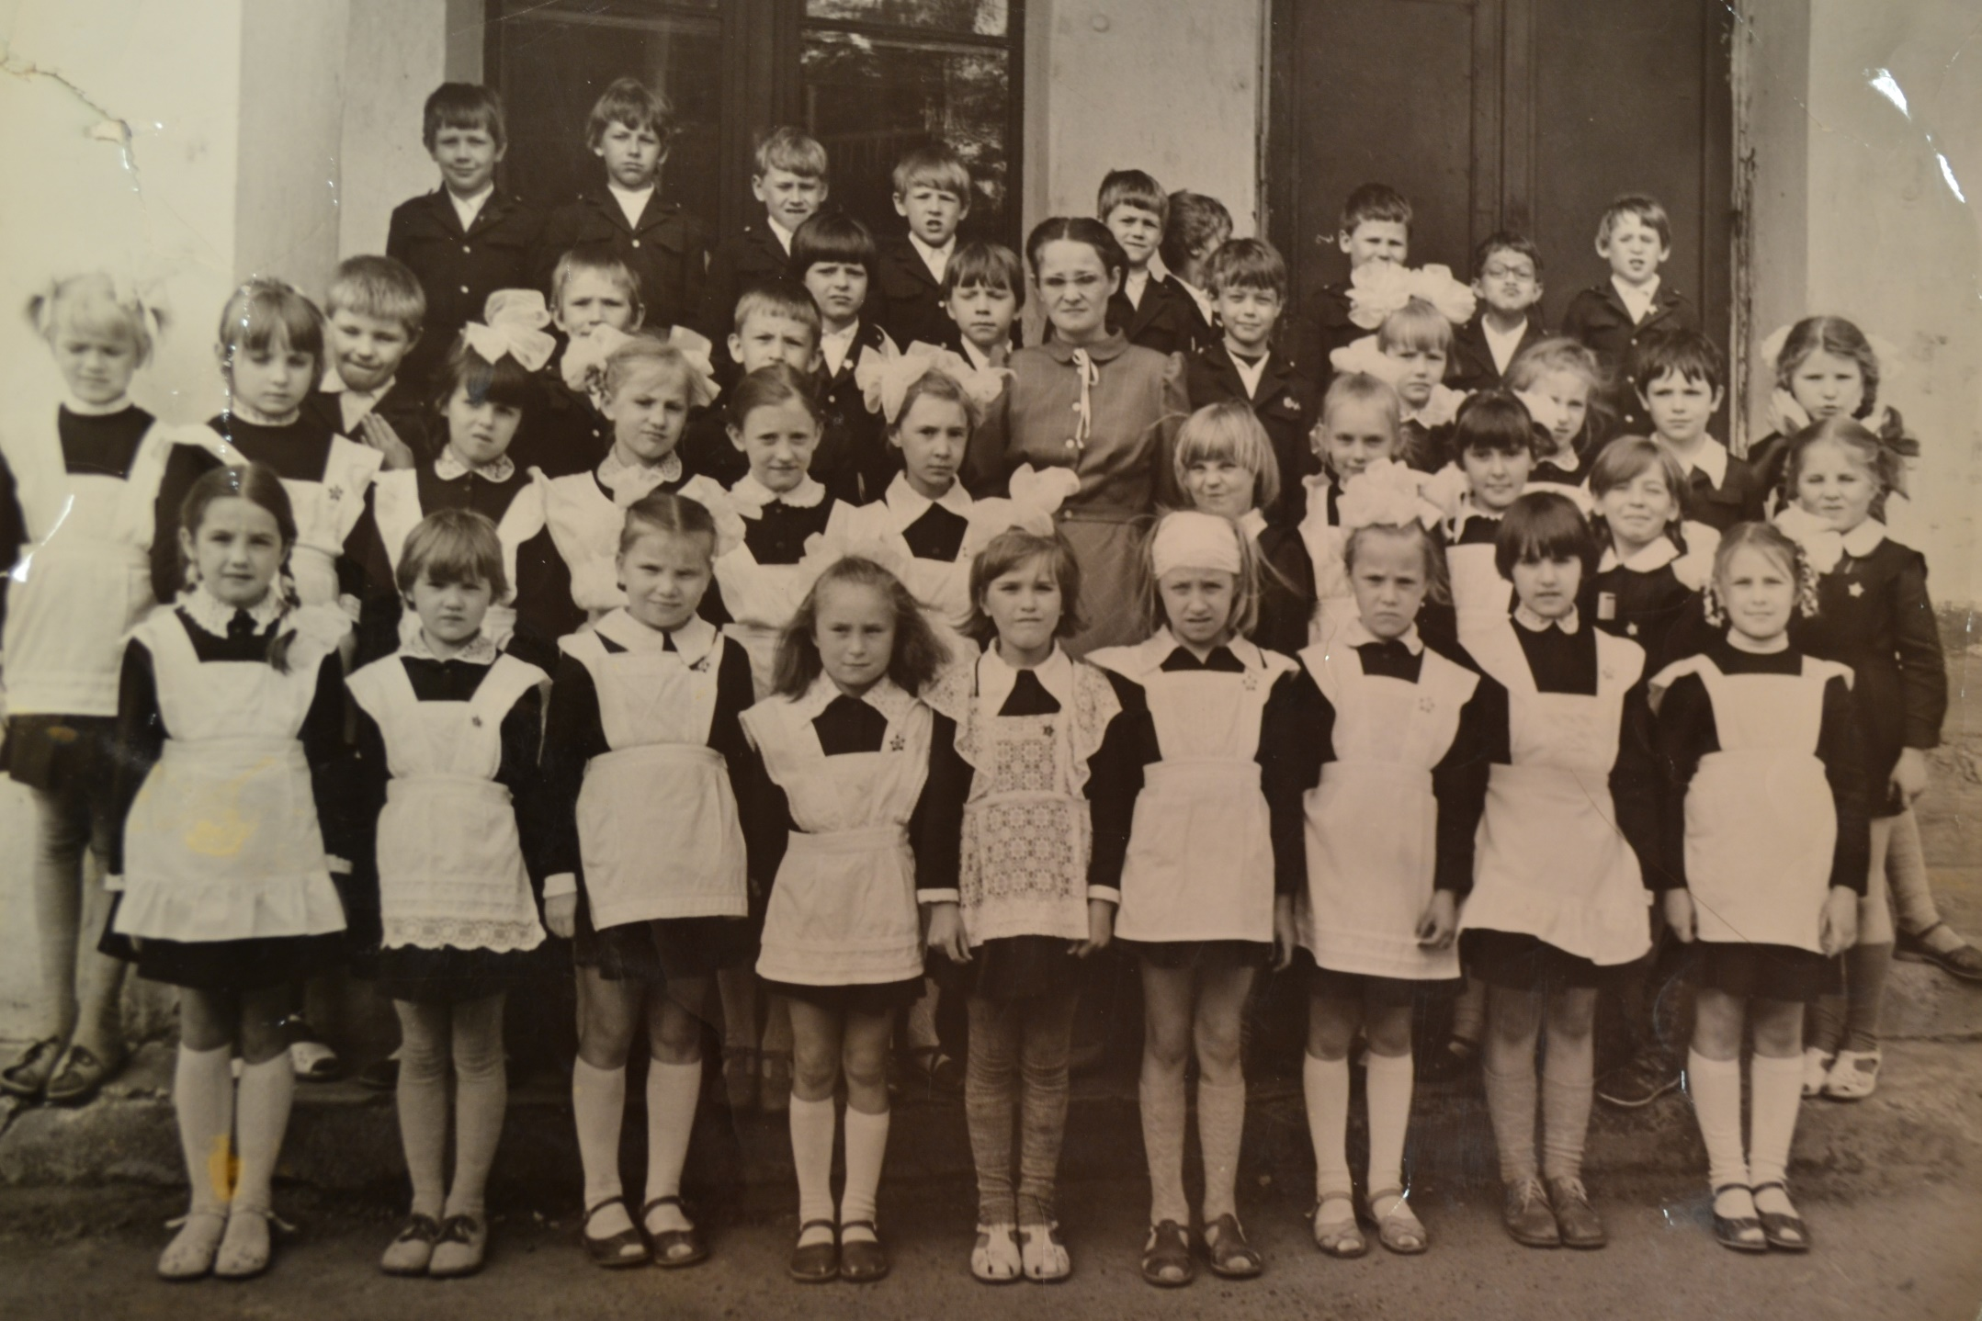
70-е годы

Slide 8
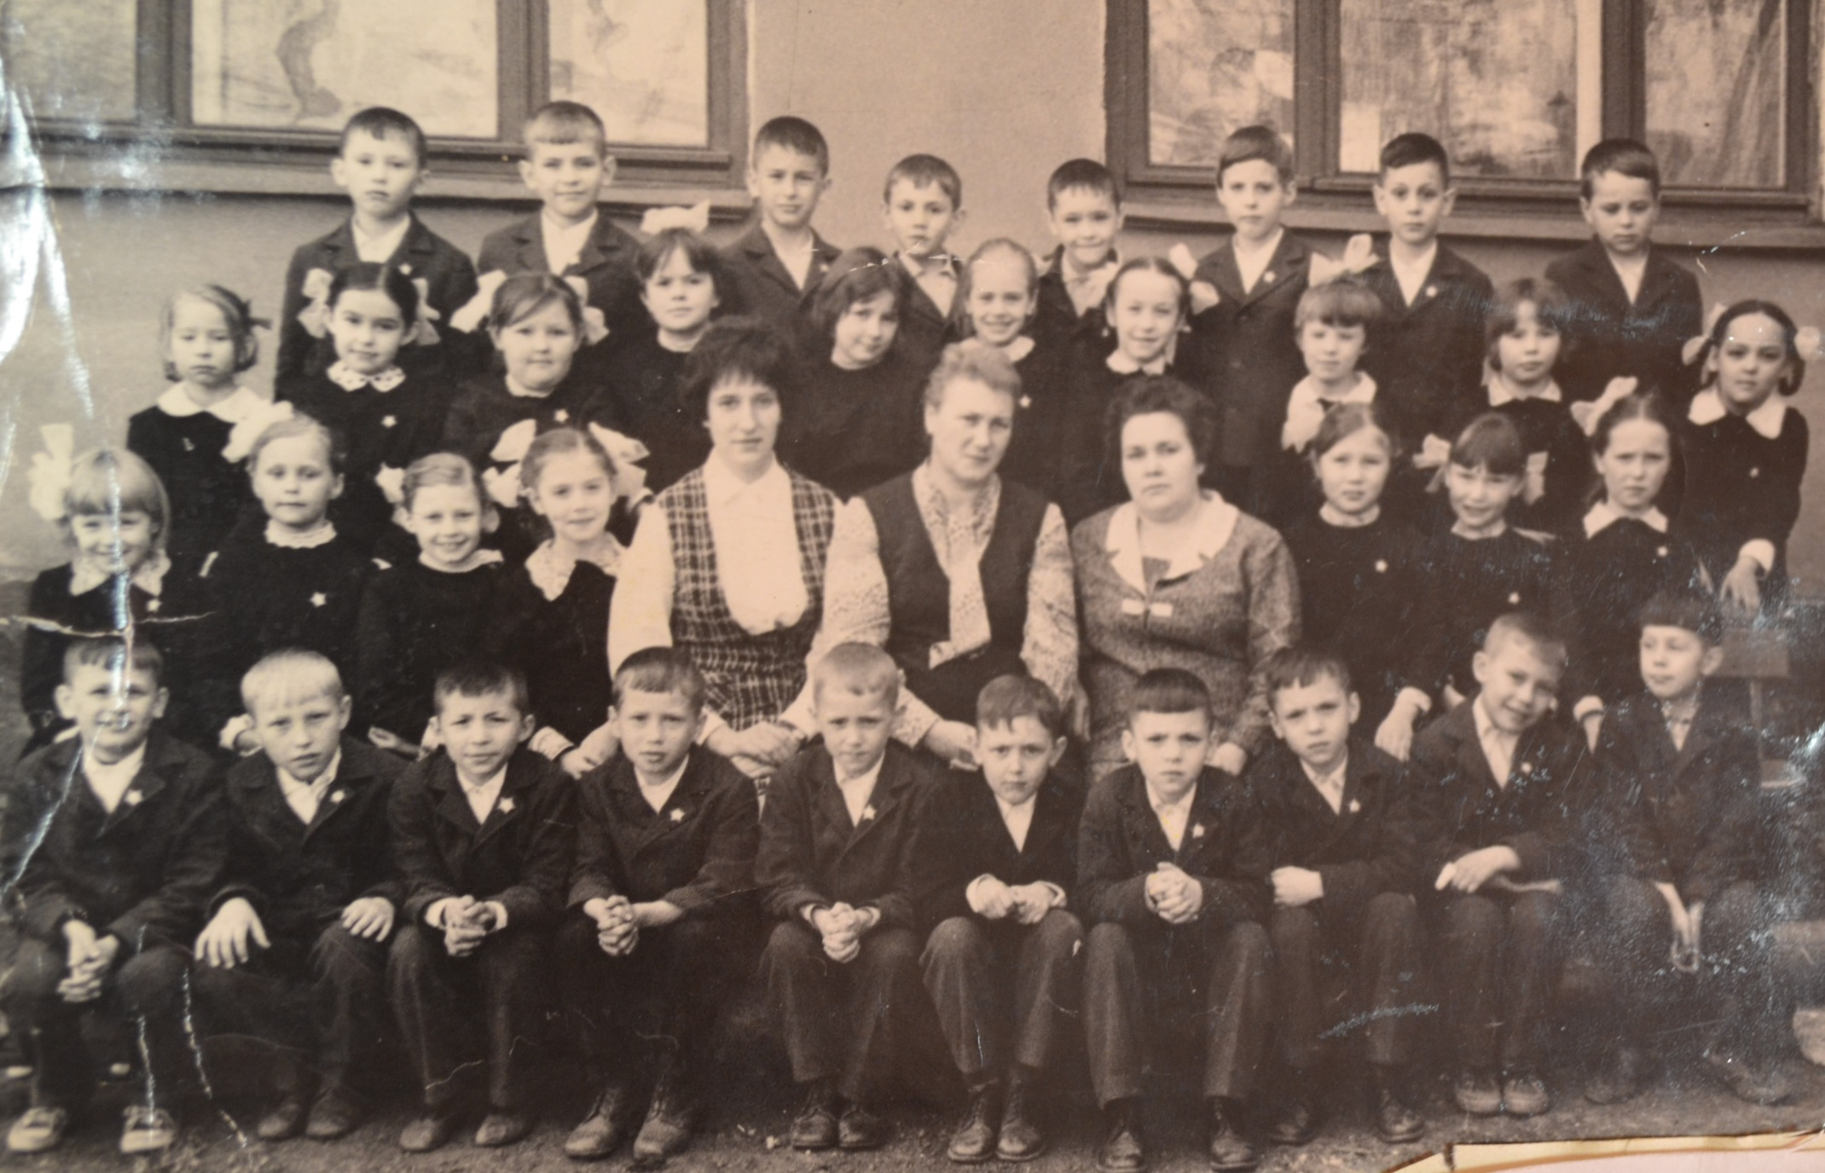
70-е годы

Slide 9
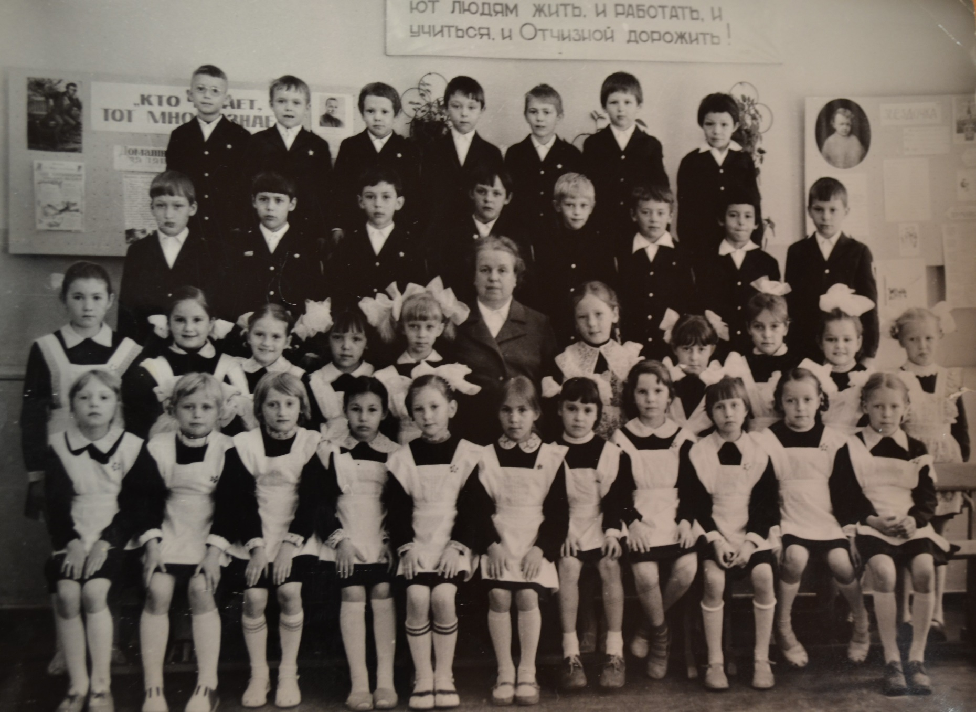
80-е годы

Slide 10
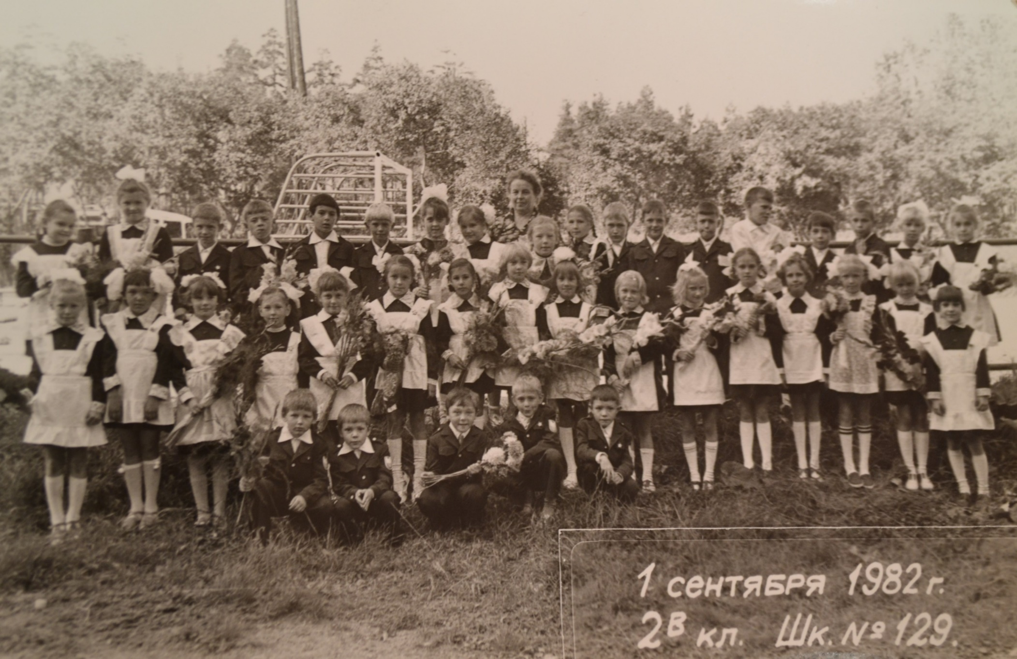
2 «В»
1982 года

Slide 11
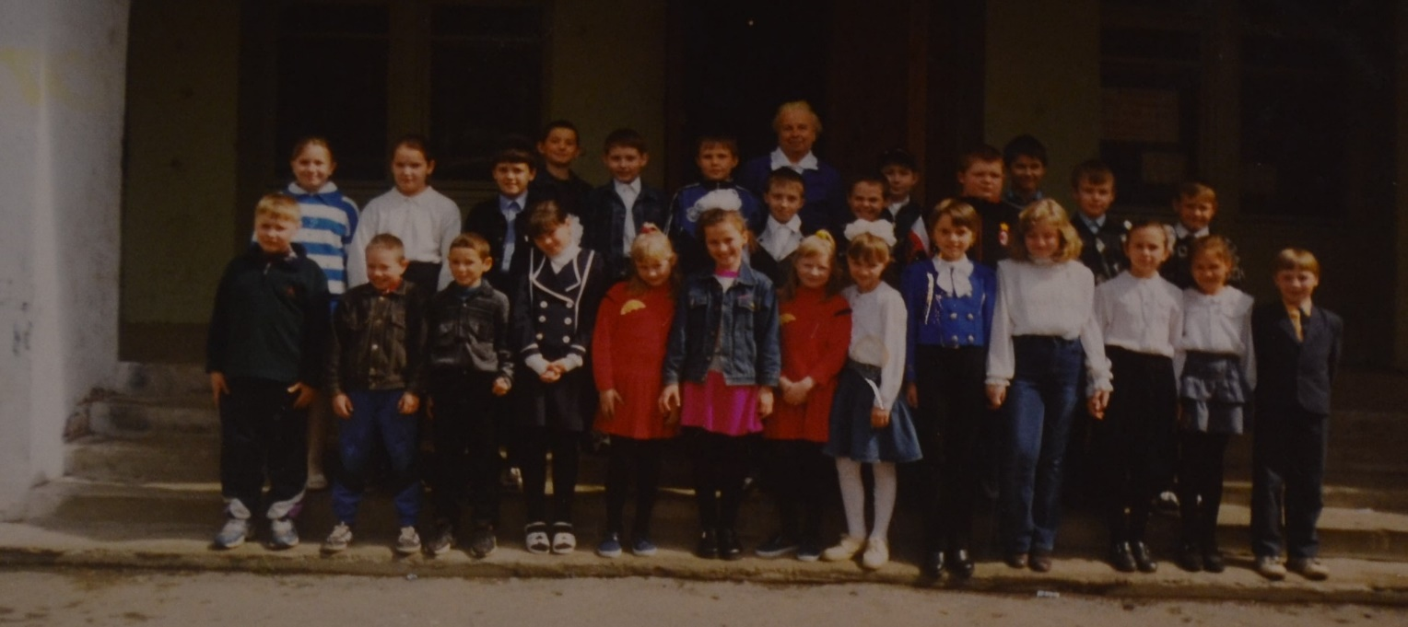
3 «В»
1999 года

Slide 12
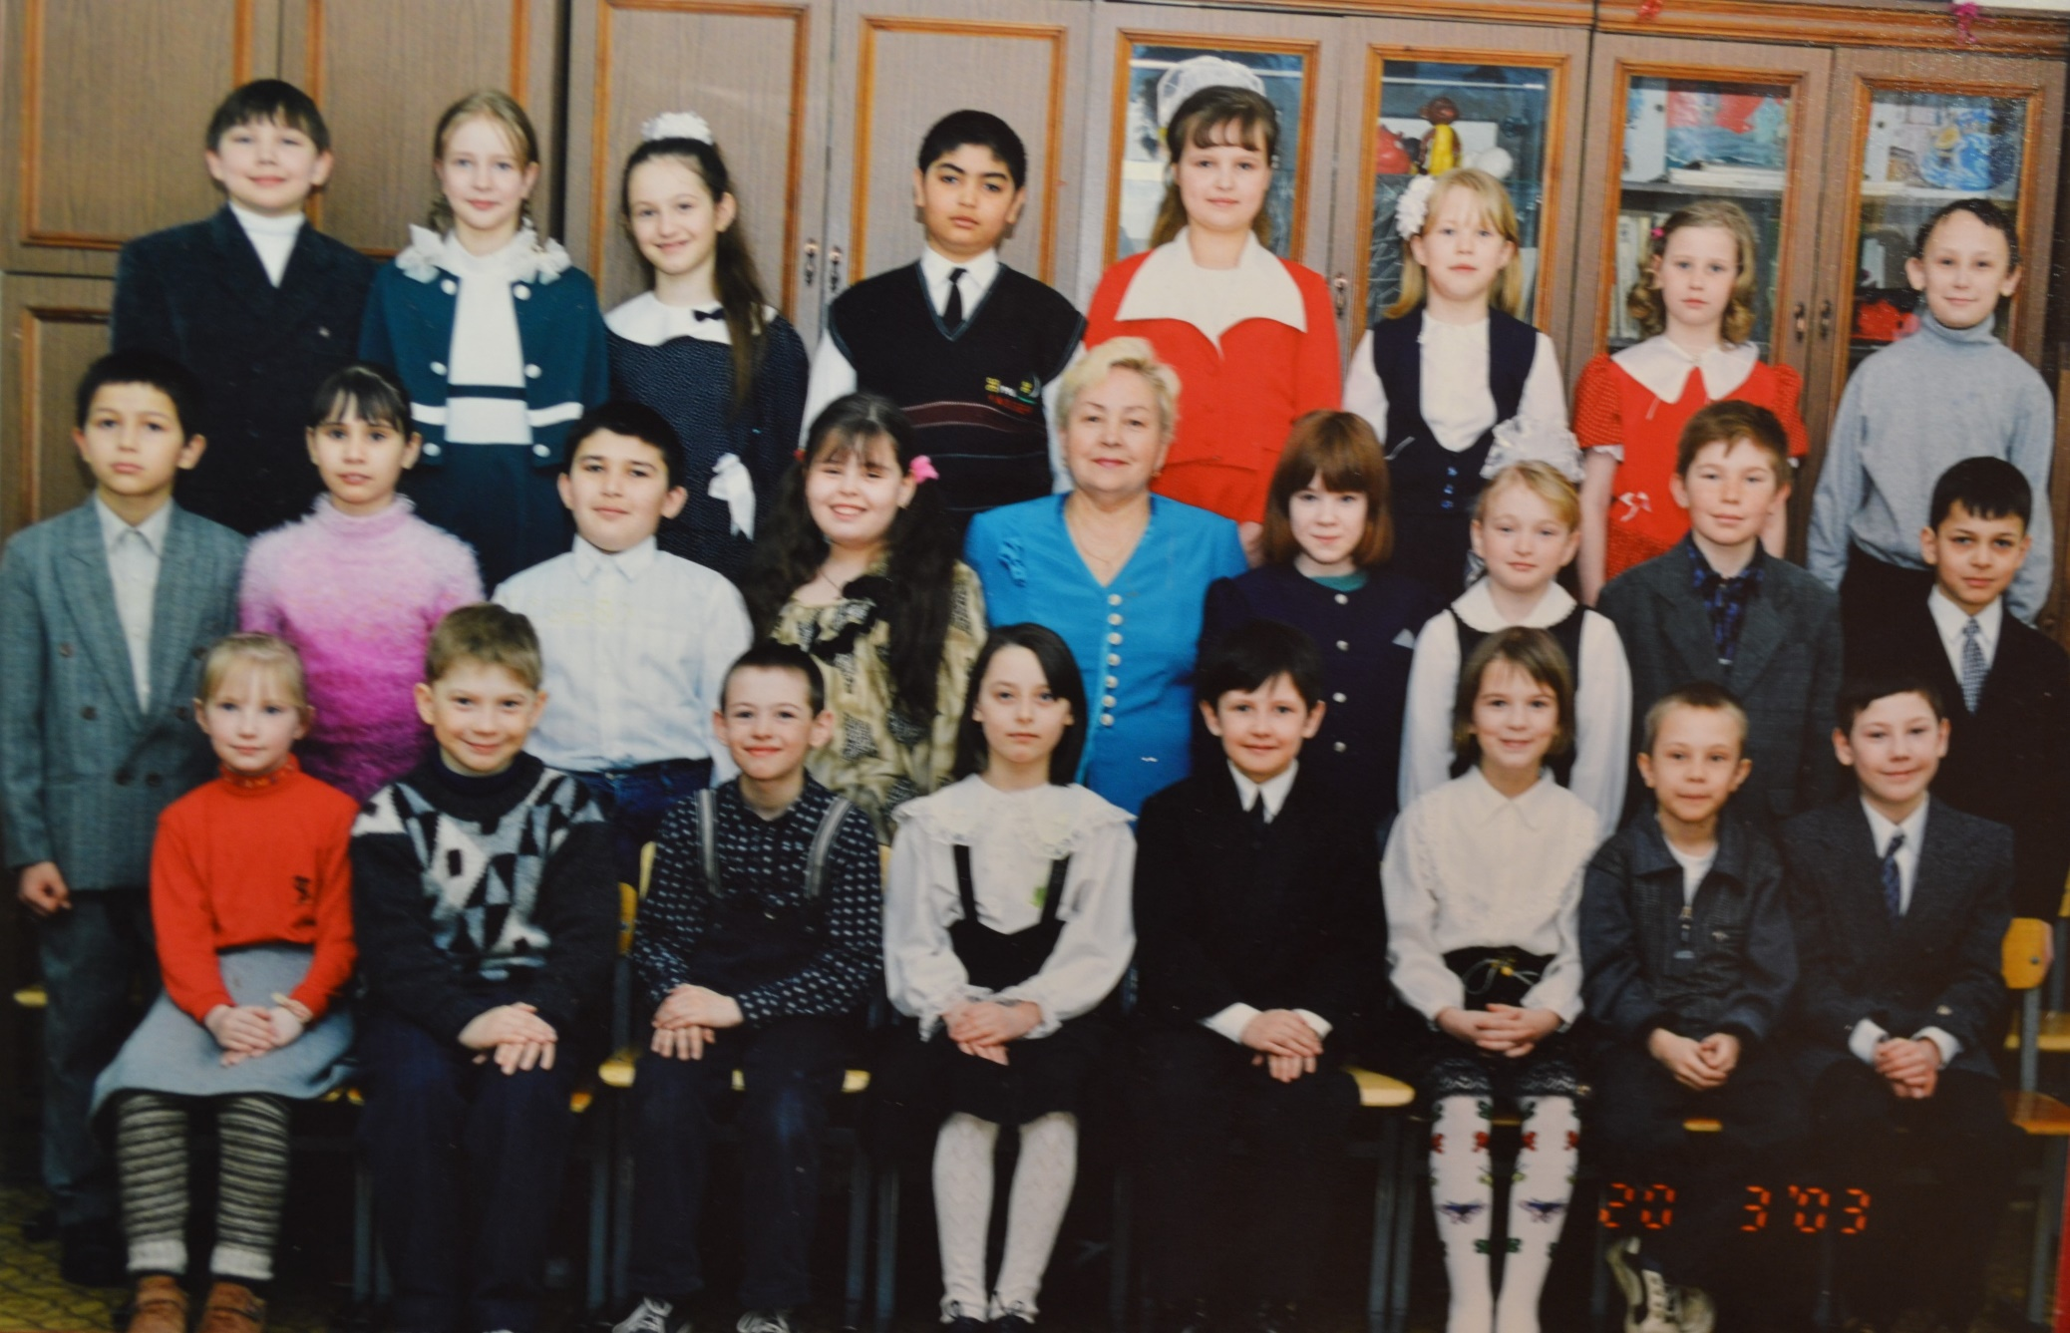
2000-е года

Slide 13
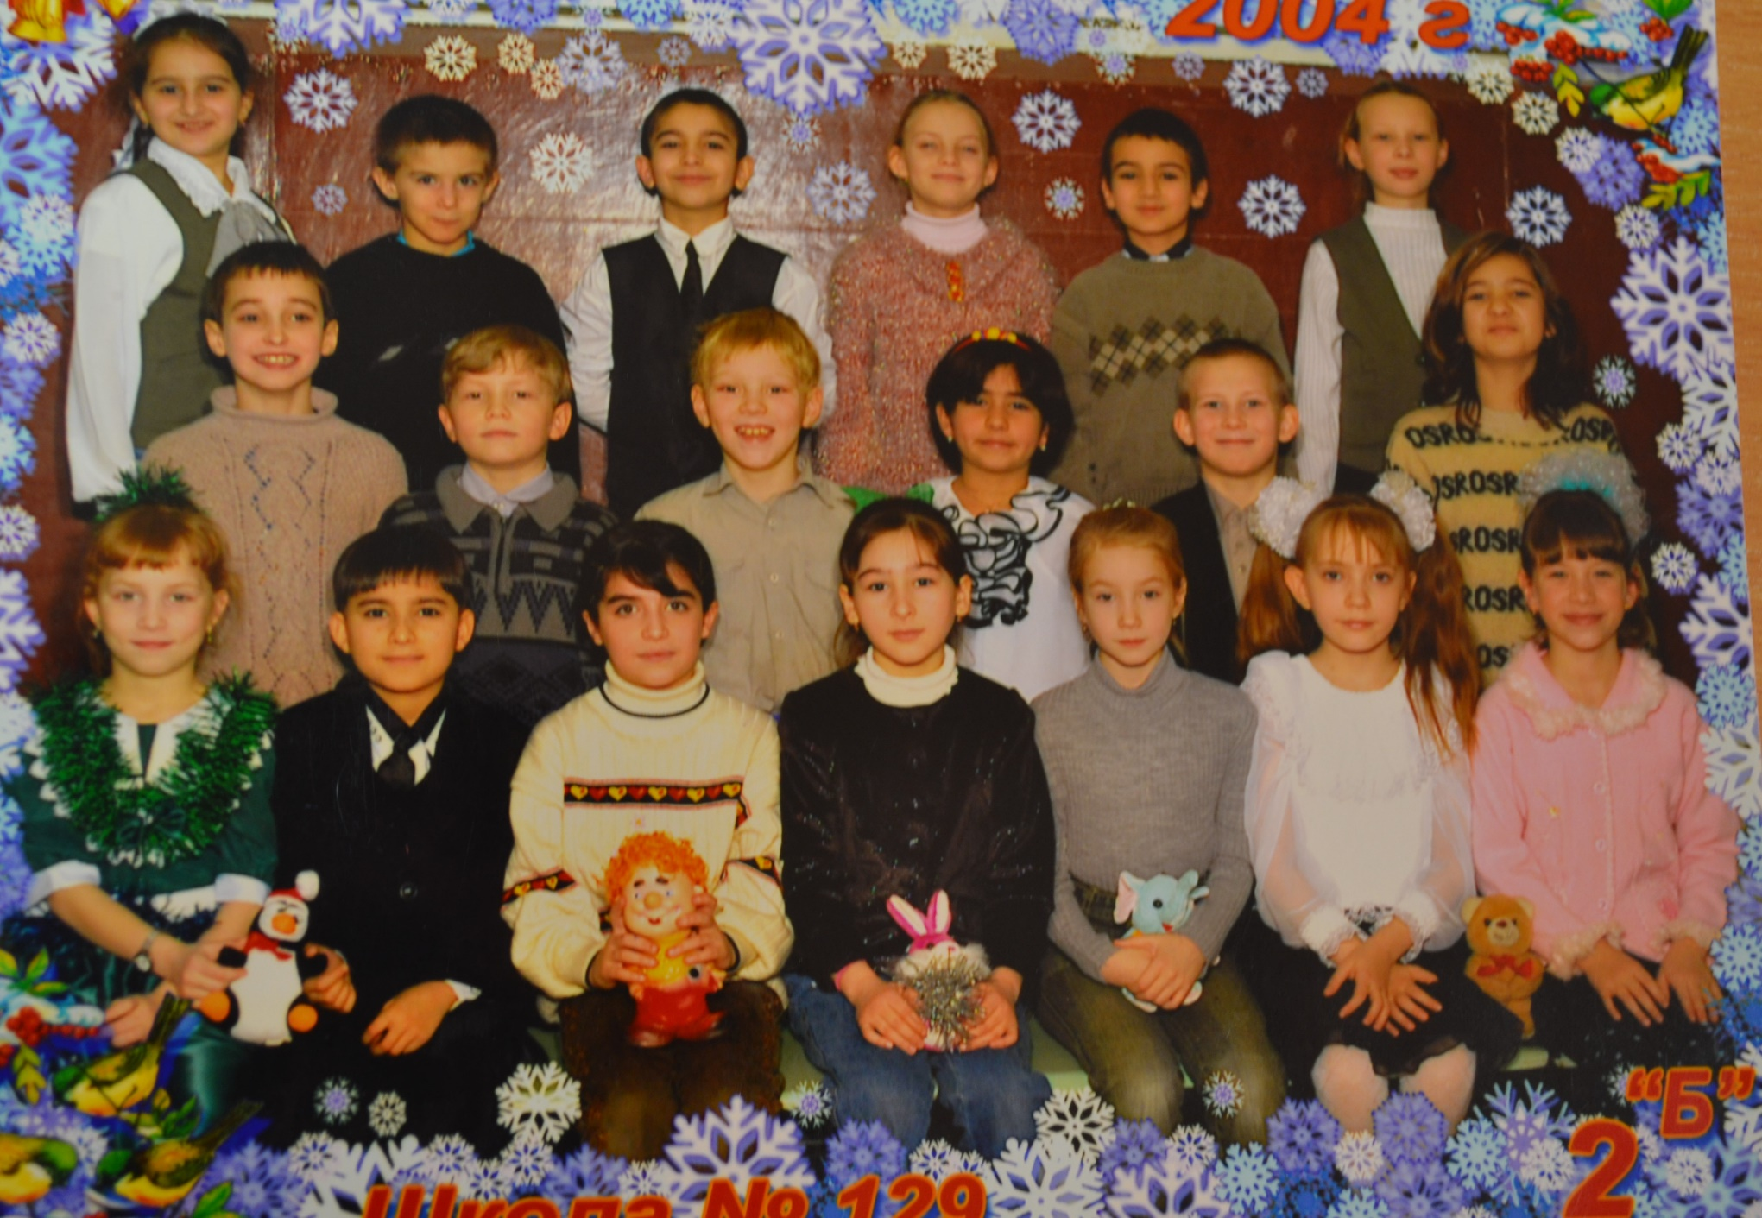
2 «Б»
2004 года

Slide 14
При составлении электронной выставки использовались архивные фотодокументы, сохранившиеся в МБОУ СОШ № 129
Если у Вас сохранились фотографии Вас или Ваших близких, то просим их отправить нам soch129@eduekb.ru
https://школа129.екатеринбург.рф
+7(343)322-79-78

